Slide 1
Метрология, стандартизация и сертификация в радиоэлектронике

Slide 2
1Основы метрологии
1.1 Общие сведения о метрологии и измерениях
МЕТРОЛОГИЯ
от греч. λoγoζ - УЧЕНИЕ
от греч. μετρον – МЕРА
Метрология – наука о мерах.
РМГ 29-99 (Рекомендации по межгосударственной
стандартизации) «ГСОЕИ. Метрология. Основные
термины и определения»
МЕТРОЛОГИЯ – наука об измерениях, методах и средствах обеспечения их единства и способах достижения требуемой точности.

Slide 3
Основные понятия метрологии
ИЗМЕРЕНИЕ – это совокупность операций по применению технического средства, хранящего единицу физической величины, обеспечивающих нахождение соотношения (в явном или неявном виде) измеряемой величины с её единицей и получение значения этой величины.
Q=N·q
Q – измеряемая физическая величина
q – единица физической величины
N – числовое значение физической величины

Slide 4
продолжение
ФИЗИЧЕСКАЯ ВЕЛИЧИНА (ФВ) – свойство, общее в качественном отношении для многих объектов, но в количественном отношении индивидуальное для каждого.
Количественное содержание ФВ, характеризующее конкретный объект, называют размером ФВ.
Оценку ФВ в виде некоторого числа принятых для нее единиц называют значением ФВ.

Slide 5
Пример
значение величины
m=14,2·кг=14200·г
величина
числовое значение
единица

Slide 6
Единицы ФВ
Единица ФВ – ФВ фиксированного размера, которой условно присвоено числовое значение равное единице и применяемая для количественного выражения однородных с ней физических величин.
ТР 2007/003/BY Единицы измерений, допущенные к применению на территории Республики Беларусь

Slide 7
продолжение
Основные единицы (система СИ):
единица длины – м
единица массы – кг
единица температуры – К
единица силы света – кд
единица силы тока – А
единица времени – с
единица количества вещества – моль
2 дополнительные: радиан и стерадиан
Остальные единицы являются производными.
Кратные и дольные образуются с помощью приставок и множителей:

Slide 8
продолжение…
Приставка |  |  | Множитель | Приставка |  |  | Множитель
Наименование | Обозначение |  |  | Наименование | Обозначение
 | русское | междунар. |  |  | русское | междунар.
экса | Э | E | 10¹⁸ | деци | д | d | 10⁻¹
пета | П | P | 10¹⁵ | санти | с | c | 10⁻²
терра | Т | T | 10¹² | милли | м | m | 10⁻³
гига | Г | G | 10⁹ | микро | мк | μ | 10⁻⁶
мега | М | M | 10⁶ | нано | н | n | 10⁻⁹
кило | к | k | 10³ | пико | п | p | 10⁻¹²
гекто | г | h | 10² | фемто | ф | f | 10⁻¹⁵
дека | да | da | 10¹ | атто | а | a | 10⁻¹⁸

Slide 9
Классификация измерений
ВИДЫ ИЗМЕРЕНИЙ
Классификационный признак | Вид измерения
По способу получения результата | Прямые, косвенные, совместные, совокупные
По способу выражения результата | Абсолютные, относительные
По характеру зависимости измеряемой величины от времени | Статические, динамические
По числу измерений величины | Многократные, однократные
По условиям измерений | Равноточные, неравноточные
По точности измерения | Максимально возможной точности, контрольно-поверочные, технические

Slide 10
По способу получения результата
Прямым называется измерение, когда искомое значение ФВ находится непосредственно из опытных данных.
А = х ,
где х – значение величины, найденное путем ее измерения и называемое результатом измерения.

Slide 11
По способу получения результата
Косвенным называется измерение, при котором искомое значение ФВ находят на основании известной функциональной зависимости между этой величиной и величинами, подвергаемыми прямым измерениям.
А = f (х₁, х₂, …, х_{m}),
где х₁, х₂, …, х_{m} – результаты прямых измерений величин.

Slide 12
продолжение
Совокупные измерения – проводимые одновременно измерения нескольких одноименных величин, при которых искомые значения величин определяют путем решения системы уравнений, получаемых при измерениях этих величин в различных сочетаниях.
Совместные измерения – проводимые одновременно измерения двух или нескольких неодноименных величин для определения зависимости между ними.

Slide 13
По способу выражения результата
Абсолютное измерение – измерение, основанное на прямых измерениях одной или нескольких основных величин и (или) использовании значений физических констант.
Относительное измерение – измерение отношения значения величины к одноименной величине, принятой за единицу, или измерение изменения величины по отношению к одноименной величине, принятой за исходную.
Notes:
АБСОЛЮТНОЕ
Пример — Измерение силы F = mg основано на измерении основной величины — массы т и использовании физической постоянной g (в точке измерения массы).
При м е ч а н и е — Понятие абсолютное измерение применяется как противоположное понятию относительное измерение и рассматривается как измерение величины в ее единицах. В таком понимании это понятие находит все большее и большее применение
ОТНОСИТЕЛЬНОЕ
Пример — Измерение активности радионуклида в источнике по отношению к активности радионуклида в однотипном источнике, аттестованном в качестве эталонной меры активности

Slide 14
По числу измерений
Однократное измерение – измерение выполненное один раз.
Многократное измерение – измерение физической величины одного и того же размера, результат которого получен из нескольких следующих друг за другом измерений.
Notes:
ПРИМЕРЫ!!!

Slide 15
По характеру зависимости ФВ от времени
Статическое измерение – измерение физической величины, принимаемой в соответствии с конкретной измерительной задачей за неизменную на протяжении времени измерения.
Динамическое измерение – измерение изменяющейся по размеру физической величины:
  непрерывные;
  дискретные.
Notes:
Примеры статических измерений
1 Измерение длины детали при нормальной температуре.
2 Измерение размеров земельного участка
Замечание
Строго говоря, все физические величины подвержены тем или иным изменениям во времени. В этом убеждает применение все более и более чувствительных средств измерений, которые дают возможность обнаруживать изменение величин, ранее считавшихся постоянными, поэтому разделение измерений на динамические и статические является условным
ПРИМЕР на ДИНАМИЧЕСКОЕ ИЗМЕРЕНИЕ

Slide 16
По условиям измерений
Равноточные измерения – ряд измерений какой-либо величины, выполненных одинаковыми по точности средствами измерений в одних и тех же условиях с одинаковой тщательностью.
Неравноточные измерения – ряд измерений какой-либо величины, выполненных различающимися по точности средствами измерений и (или) в разных условиях.
Notes:
ПРИМЕРЫ!!!

Slide 17
По точности
Максимально возможной точности (эталоны, физические константы)
Контрольно-поверочные (погрешность не должна превышать некоторого заданного значения)
Технические (рабочие) измерения (проводятся в заданных условиях по определенной методике)

Slide 18
Методы измерений
метод непосредственной оценки
метод сравнения с мерой
  дифференциальный
  нулевой
  замещения
  совпадения
Notes:
метод непосредственной оценки (отсчета)
Значение величины определяют непосредственно по показывающему средству измерения
метод сравнения с мерой
Измеряемую величину сравнивают с величиной, воспроизводимой мерой (рычажные весы).
дифференциальный (разностный) метод измерения
Измеряемая величина сравнивается с однородной величиной, незначительно отличающейся от измеряемой величины, и при котором измеряется разность между этими двумя величинами
нулевой метод измерения
Результирующий эффект воздействия измеряемой величины и меры на прибор сравнения доводят до нуля.
метод измерения замещением
измеряемая величина замещается мерой с известным значением величины (пружинные весы: взвесили Х-тело, а потом подбором добились такого же значения весов при взвешивании гирь: mx=mг)
метод совпадений
разность между измеряемой величиной и величиной воспроизводимой мерой измеряют, используя совпадения отметок шкал или периодических сигналов (измерения числа оборотов вала с помощью стробоскопа – нанесенная метка на валу должна стать неподвижной => частота света равна угловой скорости вращения вала; метод совпадений используют с основной и нониусной линейками: штангенприборы)

Slide 19
продолжение
Метод непосредственной оценки - значение измеряемой ФВ отсчитывается непосредственно по отсчетному устройству измерительного прибора прямого действия.
Метод сравнения с мерой - значение измеряемой величины сравнивают с величиной, воспроизводимой мерой.

Slide 20
Методы сравнения
Нулевой метод. При этом методе разность измеряемой величины и известной величины (меры) сводится к нулю. Этот момент фиксируется с помощью нуль-индикатора.
Дифференциальный метод. При этом методе отсчитывают разность измеряемой ФВ и величины, воспроизводимой мерой.

Slide 21
продолжение
Замещения. Предусматривает поочередное подключение на вход индикатора измеряемой и известной величин.
Совпадения. Метод, при котором разность между измеряемой величиной и величиной, воспроизводимой мерой, измеряют по совпадению отметок шкал или периодических сигналов.

Slide 22
Погрешности измерений
Истинное значение ФВ – идеальным образом отражает в количественном и качественном отношениях соответствующие свойства объекта, и его стараются найти при измерениях.
Действительное значение – настолько приближающееся к истинному значению, что может быть использовано вместо него.
Измеренное значение получают по данным эксперимента.

Slide 23
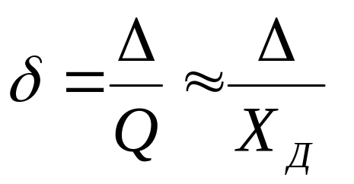
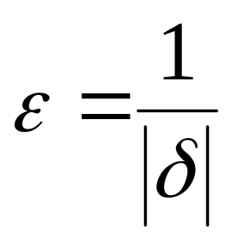
продолжение
Погрешность (абсолютная погрешность) – отклонение результата измерения Х от истинного значения измеряемой величины Q.
Δ=Х – Q = X – X_{д}
Относительная погрешность
Точность – близость результата измерения к истинному значению. Это качественная характеристика.

Slide 24
продолжение
Единство измерений – состояние измерений, при котором их результаты выражены в узаконенных единицах и погрешности измерений известны с заданной вероятностью.
Неопределенность – это параметр, связанный с результатом измерений и характеризующий рассеяние значений (интервал), которые можно приписать измеряемой величине.

Slide 25
Классификация погрешностей
По источнику (причине) возникновения:
методические
инструментальные
внешние
субъективные
По характеру влияния на результат измерения:
аддитивные
мультипликативные
По характеру проявления:
систематические
случайные
грубые (промахи)
По способу выражения:
абсолютная
относительная

Slide 26
1.2 Систематические погрешности
1.2.1 Классификация
По характеру изменения во времени:
постоянные
переменные
- монотонно изменяющиеся
- периодические
- изменяющиеся по сложному закону
По причинам возникновения:
методические
инструментальные
субъективные
внешние

Slide 27

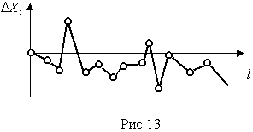
1.2.2 Способы обнаружения систематических погрешностей
1. График зависимости случайных отклонений результатов измерений от количества наблюдений.
2. Путем сравнения результатов измерений с другими, полученными с использованием более точных методов и СИ.
ν_{i}´
n

Slide 28
1.2.3 Способы уменьшения систематических погрешностей
Перед проведением измерений необходимо
устанавливать «0» и проводить калибровку;
прогревать приборы в течение времени, указанного в инструкции по эксплуатации;
применять короткие соединительные провода;
правильно размещать приборы;
при необходимости применять экранирование прибора.

Slide 29
продолжение
В процессе измерений
способ замещения, при котором измеряемая величина замещается образцовой мерой, находящейся в тех же условиях, что и измеряемая величина;
способ компенсации погрешности по знаку. В этом случае измерения производят дважды, так чтобы не известная по величине, но известная по природе погрешность входила в результаты с противоположными знаками. Находят полусумму этих результатов.

Slide 30
продолжение
способ симметричных наблюдений. Измерения проводят последовательно через одинаковые интервалы изменения аргумента. За окончательный результат принимается среднее значение любой пары симметричных наблюдений относительно середины интервала измерений.
способ рандомизации, т.е. перевод систематических погрешностей в случайные.

Slide 31
продолжение
После проведения измерений
в неисправленные результаты наблюдений вводятся поправки или поправочные множители. Результаты измерений после внесения поправок называются исправленными.
Поправка – это значение величины, одноименной с измеряемой, прибавляемое к полученному при измерении значению величины для исключения систематической погрешности.
q = -Δ_{c}; X = X´ + q
Поправочный множитель – число, на которое умножается результат измерения с целью исключения систематической погрешности:
X = η·X´.

Slide 32
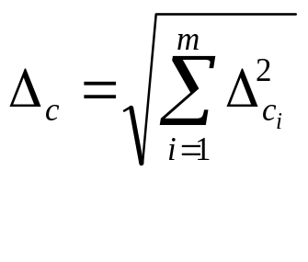
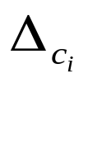
1.2.4 Суммирование неисключенных систематических погрешностей
Систематические погрешности, которые остаются в результатах измерения после обнаружения, оценки и исключения, называются неисключенными систематическими погрешностями (НСП).
Для определения границы результирующей НСП ее отдельные составляющие рассматриваются как случайные величины.
Если распределение составляющих НСП нормальное, то
m – количество НСП;
- значение НСП

Slide 33
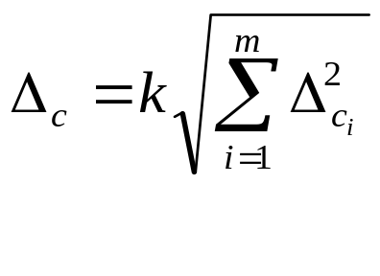
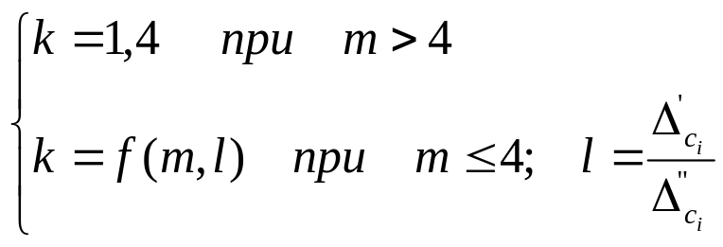
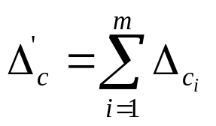
продолжение
Если распределение неизвестно, то
Р_{д}=0,95 → k=1,1
Р_{д}=0,99 →
Алгебраическая сумма всех НСП
За результирующие границы НСП принимают меньшее из значений Δ_{с} и Δ’_{с}.

Slide 34
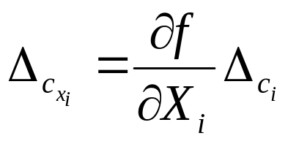
продолжение
При косвенных измерениях НСП являются частными систематическими погрешностями результата косвенного измерения.

Slide 35
СРЕДСТВО ИЗМЕРЕНИЙ (СИ) – применяемое при измерениях техническое средство (или их комплекс), имеющее нормированные метрологические характеристики (характеристики, влияющие на точность измерений), воспроизводящее или хранящее единицу ФВ, размер которой принимают неизменной (в пределах установленной погрешности) в течение известного интервала времени.

Slide 36
Классификация СИ
Средства измерений (СИ)
Меры
Измерительные
преобразователи
Измерительные приборы
Измерительные установки
Измерительные системы
Однозначные
Аналоговые
Информационно-
измерительные системы
Многозначные
Первичные
(датчики)
Цифровые
Наборы мер
Регистрирующие
Измерительно-
вычислительные комплексы
Магазины мер
Промежуточные
Показывающие
Масштабные
Компьютерно-
измерительные системы
Аналоговые
Аналого-цифровые
Цифроаналоговые

